Slide 1
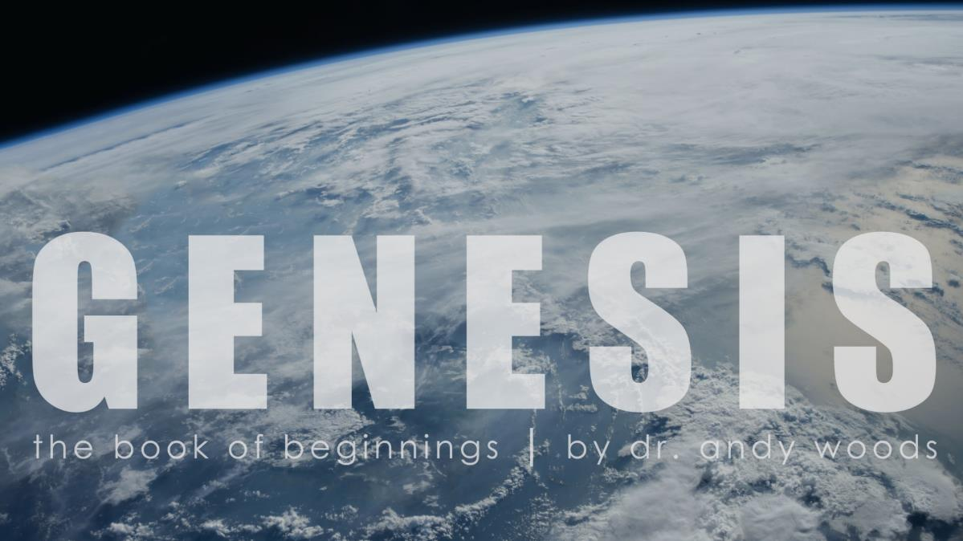
Génesis 6-9
El Diluvio y la Continuación de la Promesa Mesiánica
el libro de los orígenes | por dr. andy woods
Dr. Andy Woods
Pastor Principal – Sugar Land Bible Church
Presidente – Seminario Teológico Chafer

Slide 2
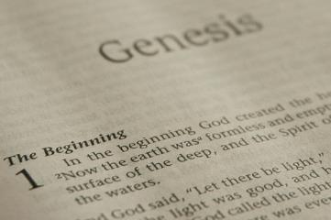
ESTRUCTURA DE GÉNESIS
  Orígen de la raza humana (Gén. 1‒11)
  Orígen de la raza hebrea (Gén. 12‒50)

Slide 3
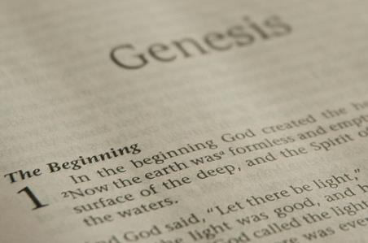
ESTRUCTURA DE GÉNESIS
  Génesis 1-11 (cuatro eventos)
  Creación (1-2)
  Caída (3-5)
  Diluvio (6-9)
  Dispersión nacional (10-11)

Slide 4
ESTRUCTURA DE GÉNESIS
  Génesis 1-11 (cuatro eventos)
  Creación (1-2)
  Caída (3-5)
  Diluvio (6-9)
  Dispersión nacional (10-11)

Slide 5
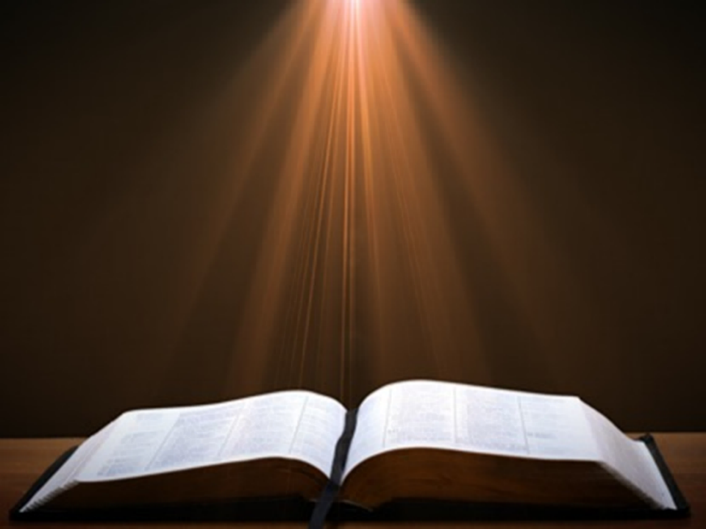
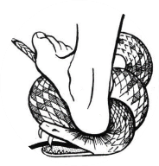
Génesis 3:15
“»Pondré enemistad
Entre tú y la mujer,
Y entre tu simiente y su simiente;
Él te herirá en la cabeza,
Y tú lo herirás en el talón».”

Slide 6
ESTRUCTURA DE GÉNESIS
  Génesis 1-11 (cuatro eventos)
  Creación (1-2)
  Caída (3-5)
  Diluvio (6-9)
  Dispersión nacional (10-11)

Slide 7

Génesis 6 - Esquema
  El dolor de Dios (Gén 6:1-7)
  La gracia de Dios (6:8-10)
  La destrucción de Dios (6:11-13)
  La instrucción de Dios (6:14-22)

Slide 8

Conclusiones de Génesis 6
  La corrupción del hombre en tiempos de Noé y la "perfección" de Noé” (Gén 6:1-13)
  Construcción del arca (Gén 6:14-22)

Slide 9
Conclusiones de Génesis 6
  La corrupción del hombre en tiempos de Noé y la "perfección" de Noé” (Gén 6:1-13)
  Construcción del arca (Gén 6:14-22)

Slide 10

IV. La Instrucción de Dios
(Gén 6:14-22)
  La estructura (6:14-16)
  La razón (6:17-18)
  Los animales (6:19-20)
  La comida (6:21)
  La obediencia (6:22)

Slide 11
IV. La Instrucción de Dios
(Gén 6:14-22)
  La estructura (6:14-16)
  La razón (6:17-18)
  Los animales (6:19-20)
  La comida (6:21)
  La obediencia (6:22)

Slide 12

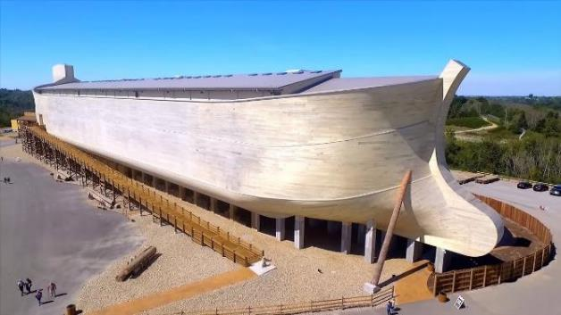
Dimensiones del Arca
(Génesis 6:15)
  Arca = 135 metros largo X 22.5 metros ancho X 13.5 metros alto.
  Arca capaz de albergar 125.000 animales

Slide 13
Hugh Ross
The Genesis Question (Navpress, Colorado Springs, CO 1998), 164-65.
“Primero, cuando Dios envía juicio, da amplia advertencia con anticipación. Envía un portavoz, un profeta, y le da a ese profeta una especie de plataforma desde la cual ser escuchado. Para los antediluvianos, Noé fue ese profeta y el andamiaje alrededor del arca fue su plataforma.”

Slide 14

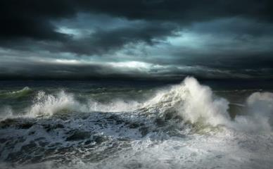
Dimensiones del Arca
  Relato bíblico del diluvio
  Tradiciones extra bíblicas del diluvio (300)
  Similitudes y diferencias

Slide 15
El Diluvio: Relato bíblico vs. Babilónico
Tema | GÉNESIS | ÉPICA DE GILGAMESH
Inundación planificada | Dios | Consejo
Visión de Dios | Monoteísmo | Politeísmo
Revelación a un héroe | Dios advirtió a Noé | Ea advirtió a Utnapishtim
Motivo | Pecado | Ruido
Castigo | Ética | Confuso, arrepentido
Salvación del héroe | Incluido en el plan de Dios | Hecho en secreto
Vidas salvadas | 8 | Rep. de todos los seres vivos
Barco | 300x50x30 cubits-3 levels | 120x120x120 cubits-7 levels
Duración | 40 días, 40 noches | 6 días, 6 noches
Desembarco | Montañas de Ararat | Monte Nisir
Aves | Cuervo y paloma (tres veces) | Paloma, golondrina, cuervo
Sacrificio | Alabanza | Apaciguamiento
Bendición | Pacto | Divinidad, inmortalidad

Slide 16
Relato de La Creación: Biblica vs. Babilónica
GÉNESIS | ENUMA ELISH
Propósito: alabar a Dios | Propósito: alabar a Marduk
Empieza por lo profundo | Empieza por lo profundo
Secuencia de días | No hay secuencia de días
Ex nihilo (por medio de la palabra) | Creación a partir de materia anteriormente existente
Aguas divididas por encima y por debajo del firmamento | Aguas divididas arriba y abajo del cadáver de Tiamat
El hombre gobierna la creación | El hombre creado para aliviar la carga de trabajo de su dios
El hombre creado de la tierra | El hombre creado a partir de un superhéroe asesinado
Comparisons/contrasts taken from Walton, Chronological and Background charts of the OT, 80-81.

Slide 17


Dr. Arnold G. Fruchtenbaum
The Book of Genesis Record, 142
“La undécima observación está relacionada con la arqueología. Existen dos listas de reyes provenientes de la arqueología que reflejan lo que está sucediendo en este capítulo. La primera es la Lista de los Reyes Sumerios de Sumeria en Mesopotamia, que data aproximadamente del año 2000 a.C. Enumera un total de diez reyes, con un total de 241,200 años. Eso da un promedio de aproximadamente 24,000 años por rey. Por lo tanto, el concepto de longevidad de diez generaciones es algo que se refleja en la Lista de los Reyes Sumerios.”

Slide 18

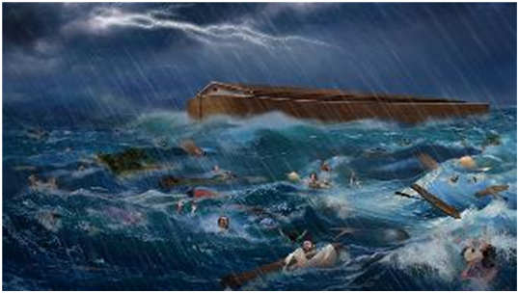
Dr. Arnold G. Fruchtenbaum
The Book of Genesis Record, 142
“También es interesante que, después de la lista de los diez reyes, se añade: “y entonces vino el diluvio.” El diluvio vino con el décimo, tal como se menciona en este pasaje de Génesis 5. La segunda es la Lista de los Reyes de Berusso. Berusso fue un sacerdote babilonio del siglo III a.C., y él también lista diez reyes antes del diluvio.”

Slide 19

Explicación de similitudes y diferencias entre los relatos bíblicos y paganos del diluvio
¿Los relatos paganos (creación babilónica – Enuma Elish y diluvio – Gilgamesh) tomados de la Biblia? – Poco probable, ya que algunos relatos paganos (1800 a.C.) preceden a la época en que se escribió Gen. (1446 a.C.)
¿La Biblia tomó prestada de los relatos paganos? – Una posibilidad

Slide 20

Explicación de similitudes y diferencias entre los relatos bíblicos y paganos del diluvio
3. Fuente común
  Acontecimiento histórico
  Difusión del conocimiento de los hechos históricos en todas las culturas antiguas
  El ajuste del paganismo (monoteísmo, pecado, ética)-Rom. 1:18-32
  Reajuste o corrección de Dios a través de Moisés

Slide 21
El Diluvio: Relato bíblico vs. Babilónico
Tema | GÉNESIS | ÉPICA DE GILGAMESH
Inundación planificada | Dios | Consejo
Visión de Dios | Monoteísmo | Politeísmo
Revelación a un héroe | Dios advirtió a Noé | Ea advirtió a Utnapishtim
Motivo | Pecado | Ruido
Castigo | Ética | Confuso, arrepentido
Salvación del héroe | Incluido en el plan de Dios | Hecho en secreto
Vidas salvadas | 8 | Rep. de todos los seres vivos
Barco | 300x50x30 cubits-3 levels | 120x120x120 cubits-7 levels
Duración | 40 días, 40 noches | 6 días, 6 noches
Desembarco | Montañas de Ararat | Monte Nisir
Aves | Cuervo y paloma (tres veces) | Paloma, golondrina, cuervo
Sacrificio | Alabanza | Apaciguamiento
Bendición | Pacto | Divinidad, inmortalidad

Slide 22

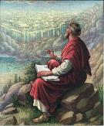
Juan 20:30-31
“³⁰ Y muchas otras señales hizo también Jesús en presencia de Sus discípulos, que no están escritas en este libro; 31 pero estas se han escrito para que ustedes crean que Jesús es el Cristo, el Hijo de Dios; y para que al creer, tengan vida en Su nombre.”

Slide 23
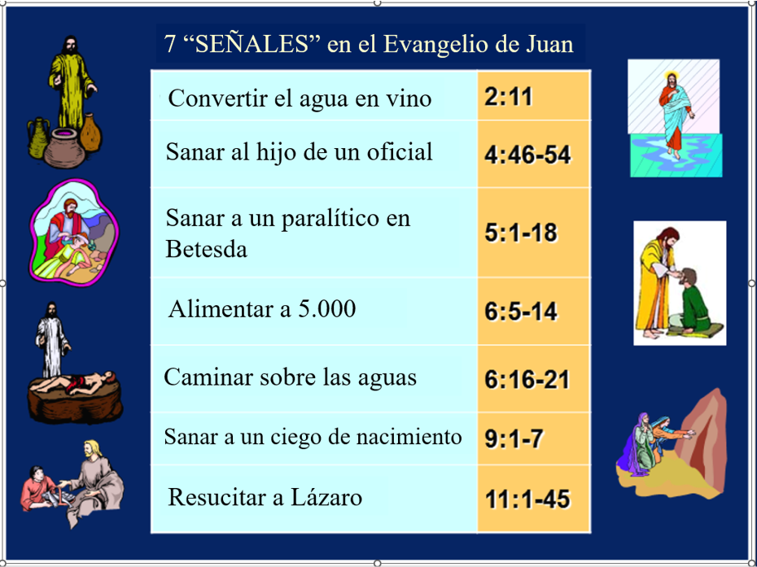

Slide 24

7 declaraciones de "YO SOY" en Juan
Yo soy el Pan de la Vida | 6:35
Yo soy la Luz del mundo | 8:12
Yo Soy la Puerta para las ovejas | 10:7; cf. v.9
Yo soy el Buen Pastor | 10:11,14
Yo soy la Resurrección y la Vida | 11:25
Yo soy el Camino, la Verdad y la Vida | 14:6
Yo soy la Vid verdadera | 15:1; cf. v.5

Slide 25
IV. La Instrucción de Dios
(Gén 6:14-22)
  La estructura (6:14-16)
  La razón (6:17-18)
  Los animales (6:19-20)
  La comida (6:21)
  La obediencia (6:22)

Slide 26
Pacto Noético vs. Abrahámico & Mosaico
Nombre | NOÉTICO | ABRAHÁMICO | MOSAICO
Agente humano | Noé | Abraham | Moisés
Escritura | Gén. 8‒9 | Gén. 12‒17 | Exod. 19‒40
Pacto (Berith) | Gén. 9:9 | Gén. 15:18 | Exod. 19:5
Partido | Mundo, Humanidad | Israel Hebreos | Israel Hebreos
Israel | Pre-Israel | Post-Israel | Post-Israel

Slide 27
Pacto Noético vs. Abrahámico & Mosaico
Pacto | NOÉTICO | ABRAHÁMICO | MOSAICO
Condicional o Incondicional | Incondicional | Incondicional | Condicional
Promesas | No más juicio por el diluvio, la tierra perdura, pena capital | Propiedad de tierras, semilla y bendiciones | Disfrute o posesión de tierras, semilla y bendiciones
Señal | Arco Iris | Circuncisión | Sabbath Sabádo
Propósito | Restringir y preservar | Redentivo | Redentivo
¿Tiene vigencia directa hoy? | Sí | No | No

Slide 28
El Diluvio: Relato bíblico vs. Babilónico
Tema | GÉNESIS | ÉPICA DE GILGAMESH
Inundación planificada | Dios | Consejo
Visión de Dios | Monoteísmo | Politeísmo
Revelación a un héroe | Dios advirtió a Noé | Ea advirtió a Utnapishtim
Motivo | Pecado | Ruido
Castigo | Ética | Confuso, arrepentido
Salvación del héroe | Incluido en el plan de Dios | Hecho en secreto
Vidas salvadas | 8 | Rep. de todos los seres vivos
Barco | 300x50x30 cubits-3 levels | 120x120x120 cubits-7 levels
Duración | 40 días, 40 noches | 6 días, 6 noches
Desembarco | Montañas de Ararat | Monte Nisir
Aves | Cuervo y paloma (tres veces) | Paloma, golondrina, cuervo
Sacrificio | Alabanza | Apaciguamiento
Bendición | Pacto | Divinidad, inmortalidad

Slide 29
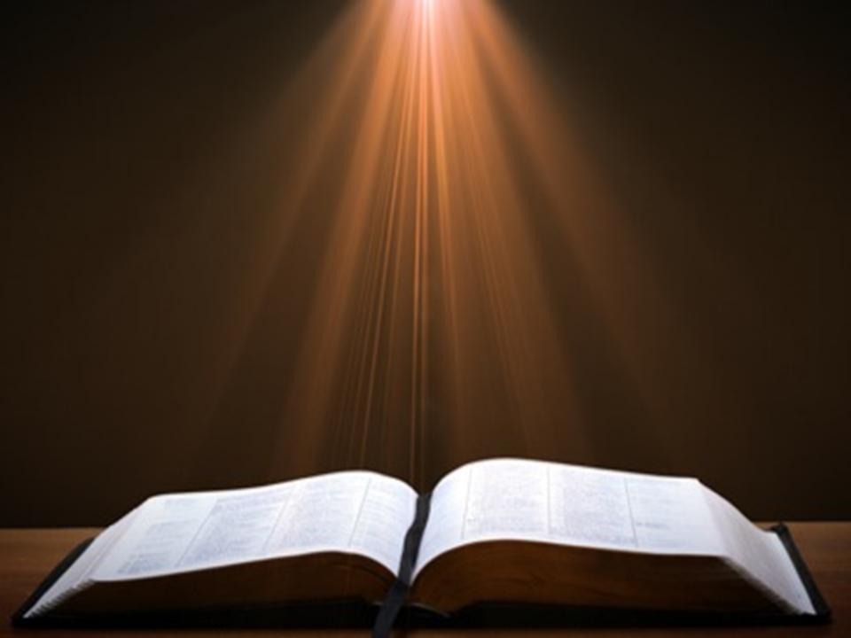
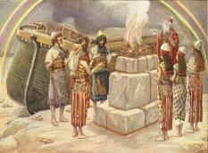
Génesis 8:21
El Señor percibió el aroma agradable, y dijo el Señor para sí: «Nunca más volveré a maldecir la tierra por causa del hombre, porque la intención del corazón del hombre es mala desde su juventud. Nunca más volveré a destruir todo ser viviente como lo he hecho [énfasis mío].

Slide 30
Génesis 3:15
“»Pondré enemistad
Entre tú y la mujer,
Y entre tu simiente y su simiente;
Él te herirá en la cabeza,
Y tú lo herirás en el talón».”

Slide 31
IV. La Instrucción de Dios
(Gén 6:14-22)
  La estructura (6:14-16)
  La razón (6:17-18)
  Los animales (6:19-20)
  La comida (6:21)
  La obediencia (6:22)

Slide 32
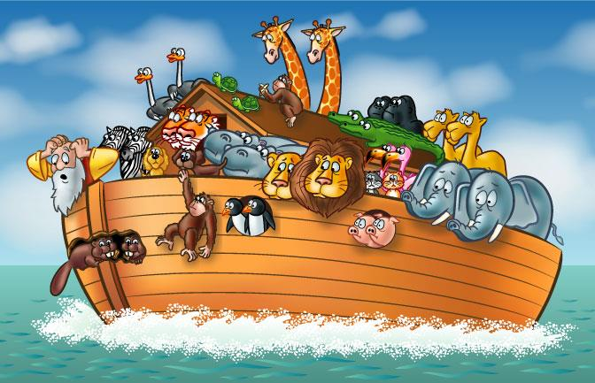

Slide 33
¿Cómo pudo Noé meter a todos los animales en el arca?
(Juan 3:12)
  No
  Criaturas marinas (6:20)
  Insectos (7:22)
  Plantas (6:20)
Woodmoorape, Noah’s Ark: A Feasibility Study

Slide 34
¿Cómo pudo Noé meter a todos los animales en el arca?
(Juan 3:12)
  Limitaciones
  ¿Siete pares o solo siete? (7:2)
  Solo animales limpios (7:2; Lev 11; Deut 14)
  Especie (6:20)
  Animales extintos exagerados
  No estában completamente desarrollados
  Hibernación

Slide 35

¿Cómo pudo Noé meter a todos los animales en el arca?
(Juan 3:12)
  16,000 animales
  Arca = 135 metros largo X 22.5 metros ancho X 13.5 metros alto.
  Capaz de albergar 125.000 animales

Slide 36
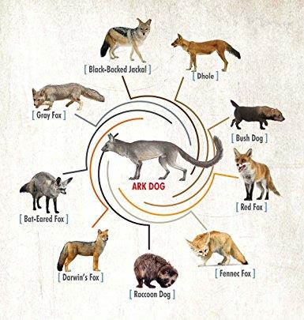

Slide 37
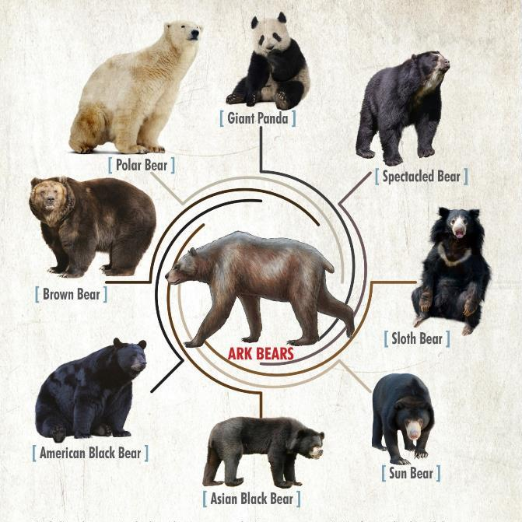

Slide 38
IV. La Instrucción de Dios
(Gén 6:14-22)
  La estructura (6:14-16)
  La razón (6:17-18)
  Los animales (6:19-20)
  La comida (6:21)
  La obediencia (6:22)

Slide 39

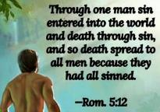
Génesis 1:29-30
“²⁹ También les dijo Dios: «Miren, Yo les he dado a ustedes toda planta que da semilla que hay en la superficie de toda la tierra, y todo árbol que tiene fruto que da semilla; esto les servirá de alimento. 30 Y a todo animal de la tierra, a toda ave de los cielos y a todo lo que se mueve sobre la tierra, y que tiene vida, les he dado toda planta verde para alimento». Y así fue..”

Slide 40
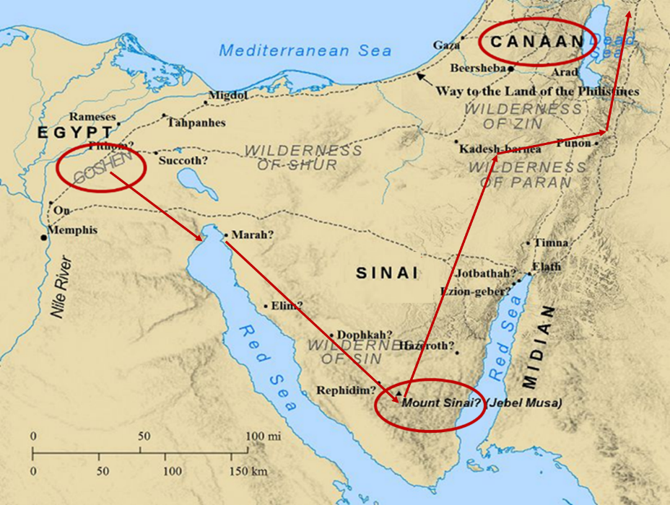

Slide 41
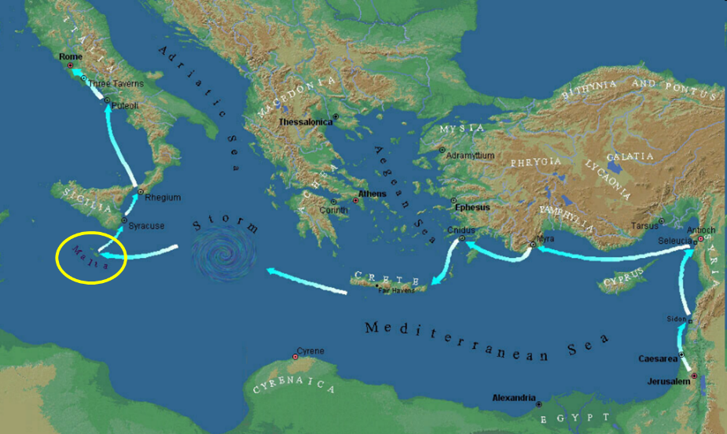

Slide 42
IV. La Instrucción de Dios
(Gén 6:14-22)
  La estructura (6:14-16)
  La razón (6:17-18)
  Los animales (6:19-20)
  La comida (6:21)
  La obediencia (6:22)

Slide 43
Dimensiones del Arca
(Génesis 6:15)
  Arca = 135 metros largo X 22.5 metros ancho X 13.5 metros alto.
  Arca capaz de albergar 125.000 animales

Slide 44
Conclusión

Slide 45
ESTRUCTURA DE GÉNESIS
  Génesis 1-11 (cuatro eventos)
  Creación (1-2)
  Caída (3-5)
  Diluvio (6-9)
  Dispersión nacional (10-11)

Slide 46

El Diluvio
(Gén 6–9)
  Eventos antes del diluvio (Gén 6)
  El diluvio (Gén 7)
  Las aguas bajan (Gén 8)
  Eventos posteriores al diluvio (Gén 9)

Slide 47
Génesis 6 - Esquema
  El dolor de Dios (Gén 6:1-7)
  La gracia de Dios (6:8-10)
  La destrucción de Dios (6:11-13)
  La instrucción de Dios (6:14-22)

Slide 48
IV. La Instrucción de Dios
(Gén 6:14-22)
  La estructura (6:14-16)
  La razón (6:17-18)
  Los animales (6:19-20)
  La comida (6:21)
  La obediencia (6:22)

Slide 49
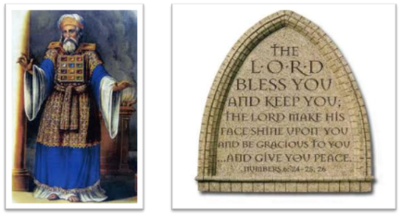
“El Señor te bendiga y te guarde;
El Señor haga resplandecer Su rostro sobre ti,
Y tenga de ti misericordia;
El Señor alce sobre ti Su rostro,
Y te dé paz”

